Slide 1
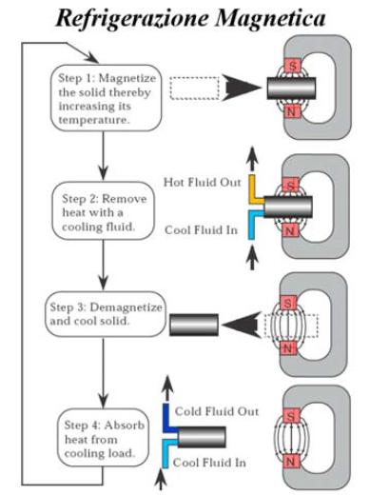
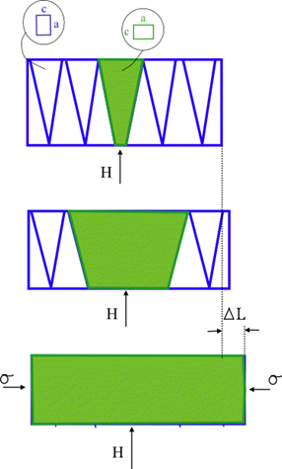
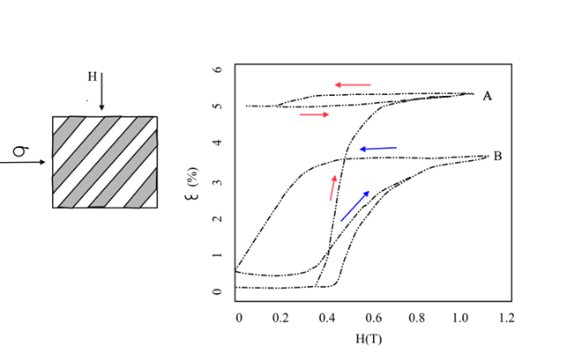
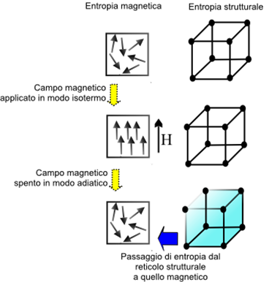
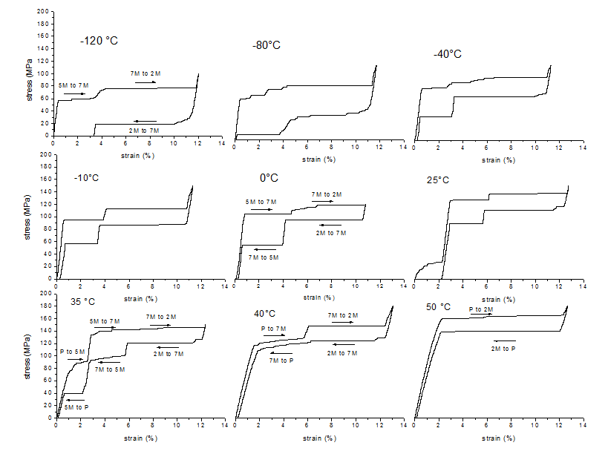
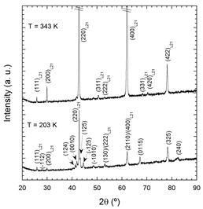
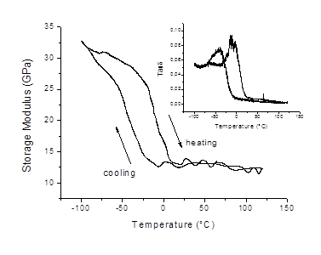
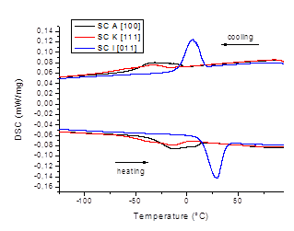
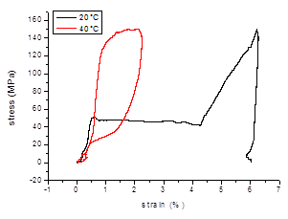
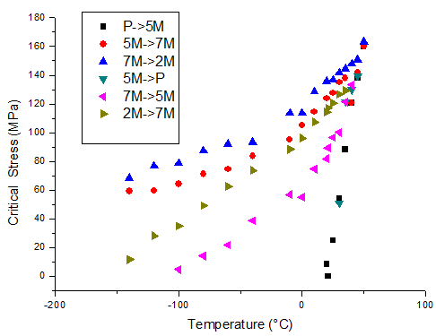
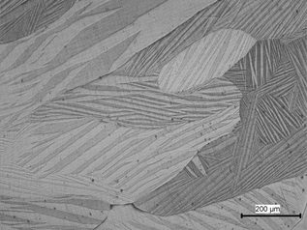
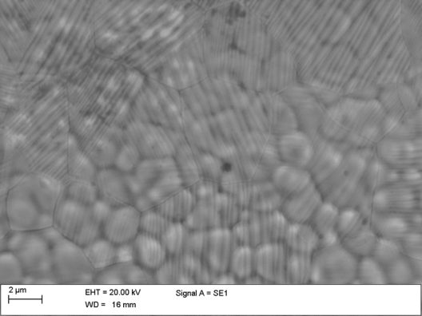
Leghe FeSMA (Ferromagnetic Shape Memory Alloys)
Il composto intermetallico NiMnGa appartiene alla famiglia delle leghe di Heusler, con formula generale X₂YZ. In generale le composizioni ternarie di tipo Ni-Mn-Z con Z appartenente agli elementi dei gruppi IIIA-VA, hanno recentemente catalizzato un crescente interesse nel campo scientifico internazionale. Questi materiali multifunzionali hanno infatti dimostrato di possedere un’ampia varietà di proprietà intrinseche che li rende attrattivi per svariati campi di applicazioni . Si annoverano infatti diversi effetti che possono essere controllati con l’applicazione di un campo magnetico; deformazioni giganti (MFIS – Magnetic Field Induced Strain o MSM– Magnetic Shape Memory), proprietà magnetocaloriche (MCE), comportamenti magnetoelastici e magnetoresistivi. La compresenza in questi materiali di trasformazione martensitica termoelastica e di transizione magnetica origina una particolare interazione tra struttura e magnetismo che è alla base di questa straordinaria fenomenologia.
L’Unità ICMATE di Lecco collabora dal 2000 in questo settore con: CNR IMEM, Istituto INRIM e BCMaterials & Dpto de Electricidad y Electronica Universidad del Pais Vasco.
Le competenza impiegate riguardano la sintesi di leghe e target, per deposizione di film sottili, la sintesi e caratterizzazione di policristalli e lo studio di cristalli singoli, film sottili e melt spun ribbons
Schema alla base dell’effetto MFIS o MSM, con applicazione del carico per il ripristino della posizione iniziale
Confronto fra il ciclo di refrigerazione tradizionale (compressione di gas) e quello basato sull’effetto magnetocalorico
NiMnInCo
NiMnGa
Referente:
Dott.ssa Elena Villa
elena.villa@cnr.it
NiMnGaCo
NiFeGa

